Slide 1
Audit Carrefour
Magasin: Ksar Saïd
M Dhia Mechlaoui
31 Mai 2018

Slide 2
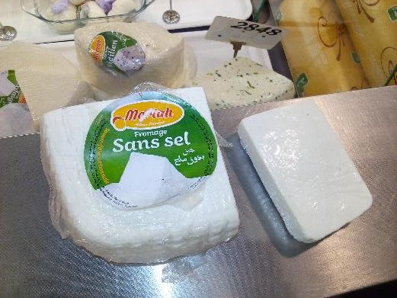
Charcuterie/fromages: deux morceaux de fromage sans sel « Meriah » étaient sans identification (date d’ouverture), la traçabilité ne peut pas être suivie à ce niveau.

Slide 3
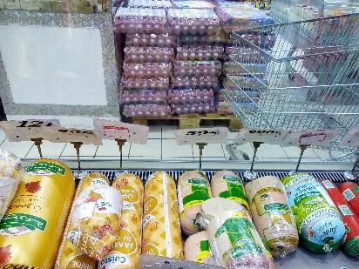
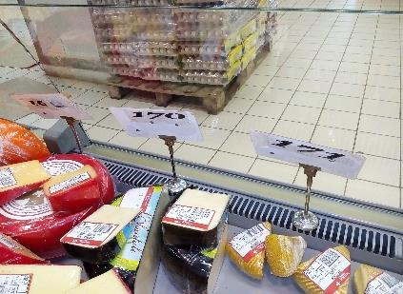
Charcuterie/fromages: les pics prix étaient mis sur les grilles d’aérations.

Slide 4
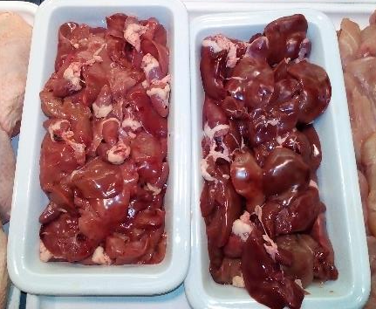
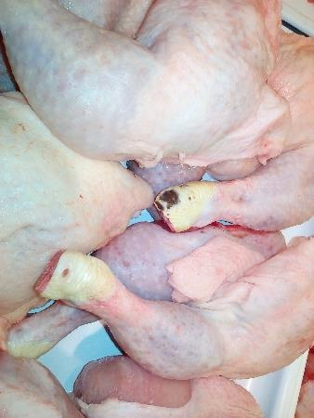
Boucherie: mettre en place des égouttoirs pour les abats.
Les poulets TRAD exposés présentaient des tâches noires à l’extrémité des cuisses de poulet

Slide 5
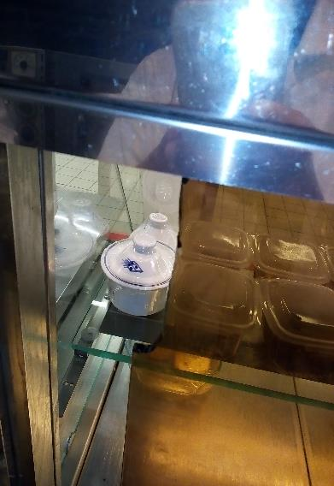
Traiteur: la vitre du meuble froid était brisée.

Slide 6
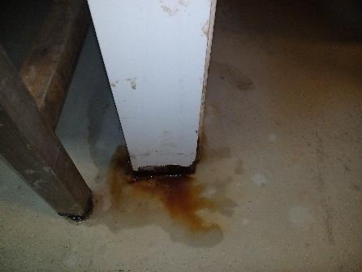
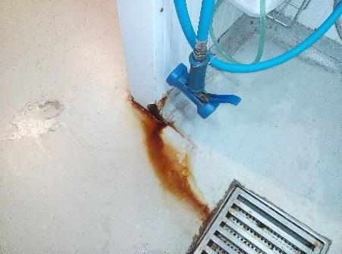
Boul/pât: le revêtement du sol était rouillé.

Slide 7
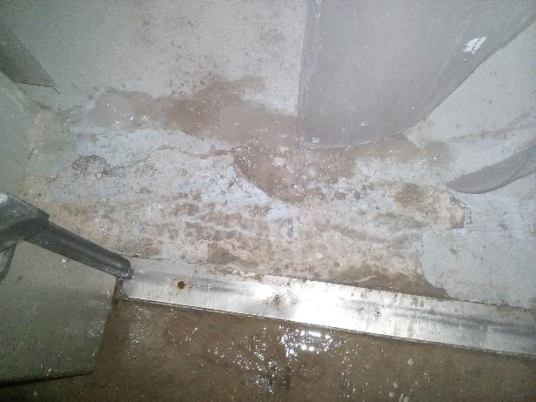
CF négative PLS: le revêtement du sol était écaillé.

Slide 8
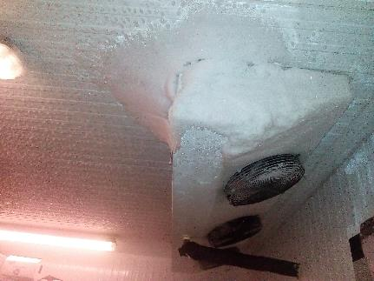
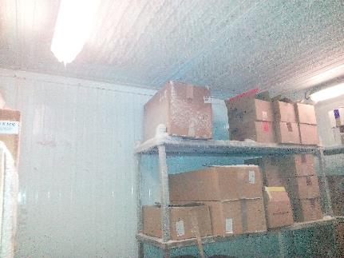
CF négative boul/pât: développement d’une grande quantité de givres sur l’évaporateur et sur les étagères.

Slide 9
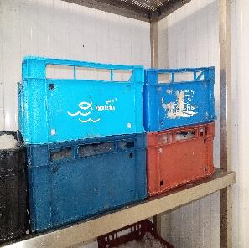
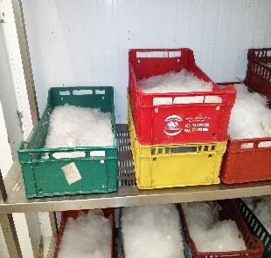
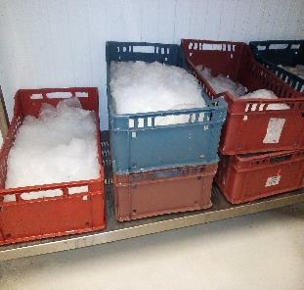
Poissonnerie: les caisses des poissons étaient sans identification (date de réception).

Slide 10
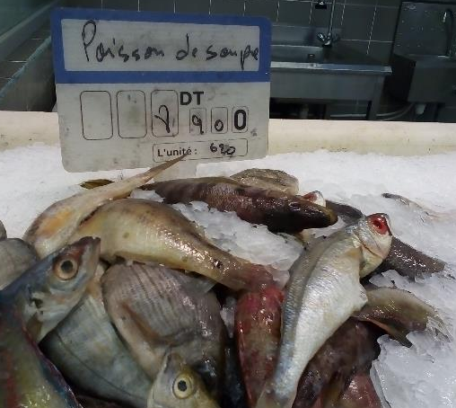
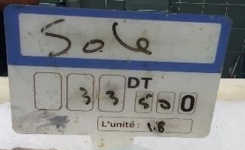
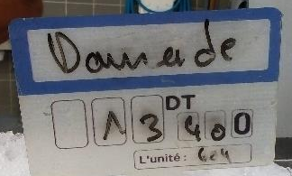
Poissonnerie: absence de la dénomination de la langue arabe sur les piques prix (sole, daurade, et saupe).
La qualité et la fraîcheur des poissons « saupe » exposés était médiocre (yeux rouges et corps mou).

Slide 11
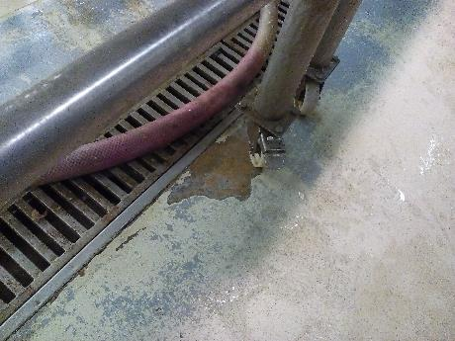
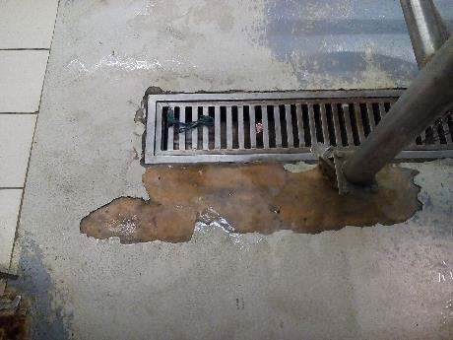
Poissonnerie: la résine était décollée au niveau du rayon.

Slide 12
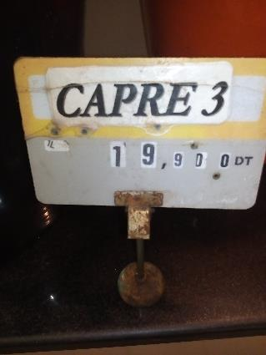
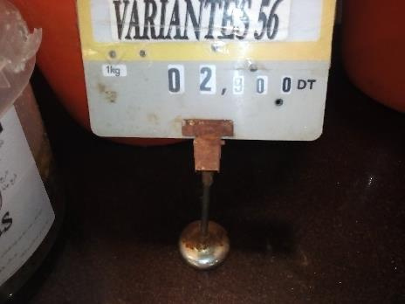
Olives et épices: les piques prix étaient fortement rouillés, le remplacement de ces éléments est indispensable.

Slide 13
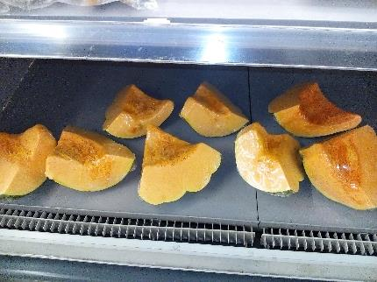
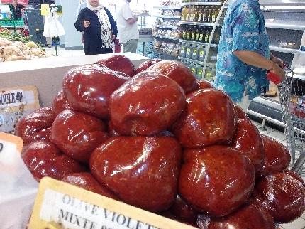
FLEG et olives et épices: les morceaux de potirons et les boules de harissa étaient sans étiquettes UHD

Slide 14
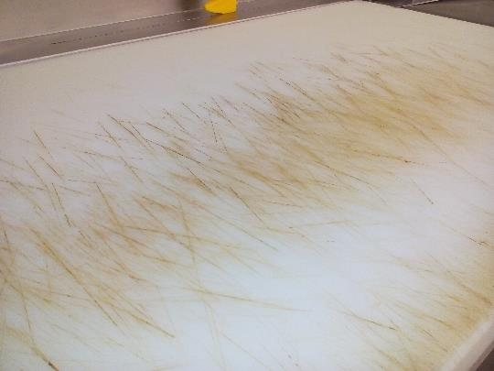
Boucherie: la planche de découpe au niveau du stand de découpe était usée,

Slide 15
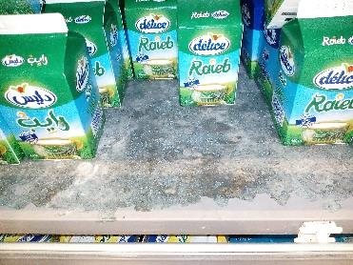
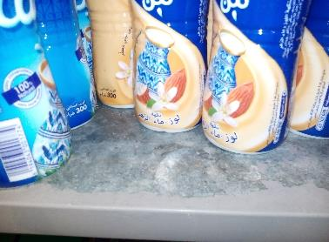
PLS: la peinture des étagères était décollée

Slide 16
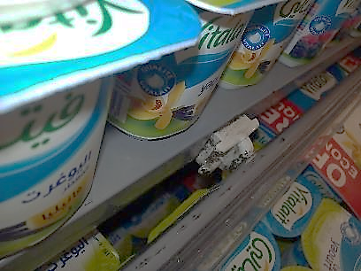
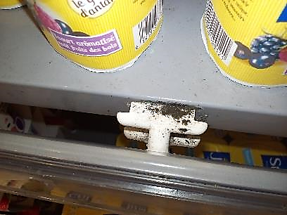
PLS: les fixateurs des piques prix étaient souillés, renforcer la fréquence de nettoyage à ce niveau.

